Slide 1








MODELAGEM DO SISTEMA – TBIT MANAGER
Prof. Roselene
SESI – SENAI - IEL

Slide 2
KAIO MAZZA
DANIEL BALERA
CAIO VINICIUS
EBERTH RODRIGUES
Prof. Roselene
SESI – SENAI - IEL

Slide 3


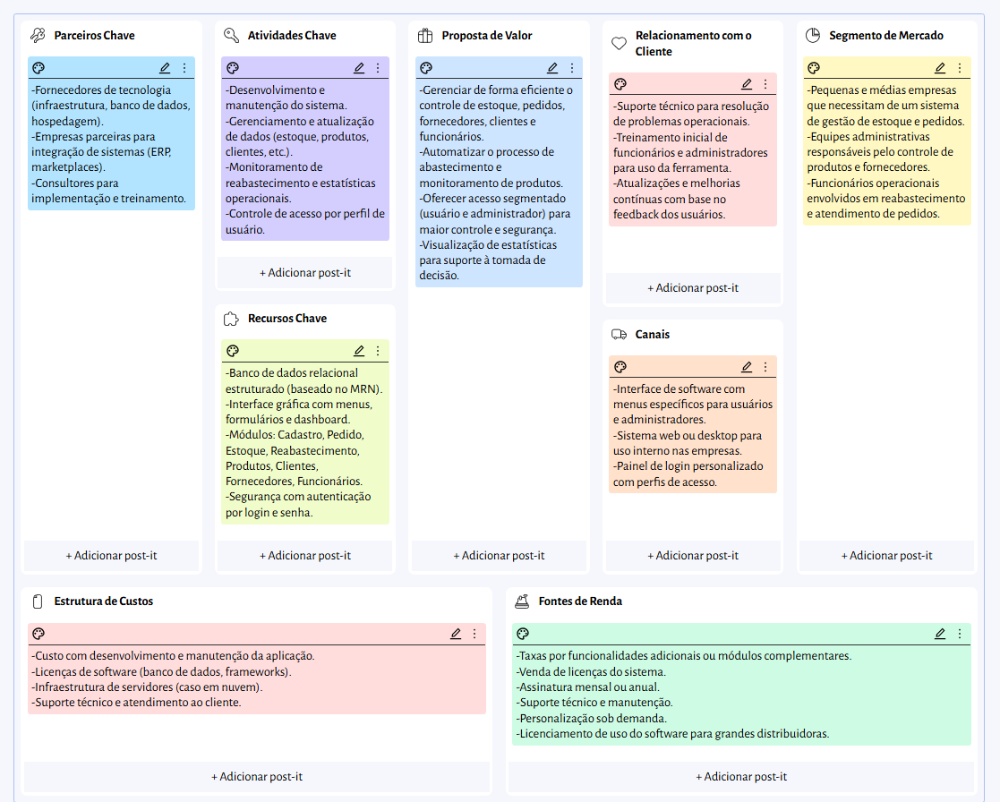
MODELAGEM DO NEGÓCIO
SESI – SENAI - IEL

Slide 4
REQUISITOS FUNCIONAIS
Código | Classificação | Tipo | Descrição | Prioridade
RF001 | Essencial | Autenticação | O sistema deve permitir login com usuário e senha. | Alta
RF002 | Essencial | Controle de acesso | O sistema deve identificar o tipo de usuário (Funcionário ou Administrador). | Alta
RF004 | Essencial | Cadastro | O administrador deve poder cadastrar novos usuários | Alta
RF007 | Desejável | Validação | O sistema deve validar se o login é único antes do cadastro. | Média
RF010 | Essencial | Visualização | Funcionários devem visualizar todos os produtos e seus dados. | Alta
RF011 | Essencial | Categorias | O produto deve conter categoria, modelo, fornecedor e quantidade. | Alta
RF013 | Essencial | Entrada | Funcionários devem registrar entrada de produtos (fornecedor → estoque). | Alta
RF018 | Essencial | Histórico | As movimentações de saída devem ficar registradas nas vendas. | Média
SESI – SENAI - IEL

Slide 5
REQUISITOS NÃO FUNCIONAIS
Código | Classificação | Tipo | Descrição | Prioridade
RNF001 | Essencial | Plataforma | O sistema deve ser um aplicativo desktop desenvolvido em Python com Tkinter. | Alta
RNF002 | Essencial | Segurança | A autenticação será local, com senhas armazenadas com segurança | Alta
RNF003 | Essencial | Portabilidade | O sistema deve funcionar no Windows. Compatibilidade futura com Linux é desejável. | Alta
RNF004 | Essencial | Desempenho | Tempo de resposta para operações comuns (login, movimentação, cadastro) deve ser inferior a 2 segundos. | Alta
RNF005 | Essencial | Integridade | O banco de dados local (ex: SQLite) deve garantir transações seguras e consistência de estoque. | Alta
RNF006 | Essencial | Disponibilidade | O sistema deve funcionar offline, sem necessidade de conexão com a internet. | Alta
RNF007 | Desejável | Usabilidade | O sistema deve ser leve e funcionar bem em máquinas com 2GB de RAM e processadores dual-core. | Média
RNF008 | Desejável | Evolutividade | O sistema deve estar preparado para adição futura de filtros por data, exportação de relatórios e logs de ações. | Média
SESI – SENAI - IEL

Slide 6
REGRAS DE NEGÓCIO
Código | Descrição
RN002 | Os funcionários podem ser separados por perfis. Assim, havendo hieráquia de acessos.
RN003 | O funcionário pode cadastrar novos produtos, registrar movimentações (entrada/saída) no estoque, visualizar todo o estoque.
RN005 | Devem ser gerados relatórios básicos de vendas e movimentação de estoque.
RN006 | Somente funcionários com permissão podem gerenciar os fornecedores, funcionários,produtos e clientes(cadastrar, editar, excluir e etc).
RN011 | As movimentações funcionarão da seguinte maneira, Entrada: Produto vindo do fornecedor = aumenta o estoque, Saída: Produto indo para cliente = reduz o estoque
RN014 | Não há subdivisão por setor ou departamentos no momento.
SESI – SENAI - IEL

Slide 7
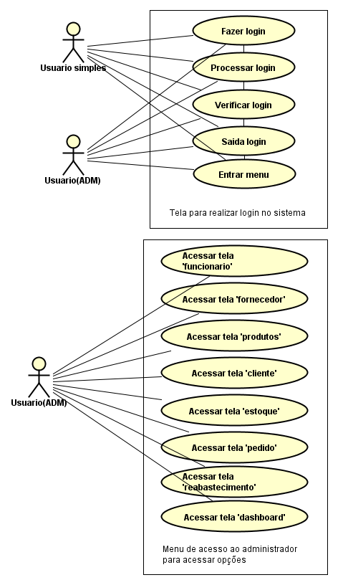
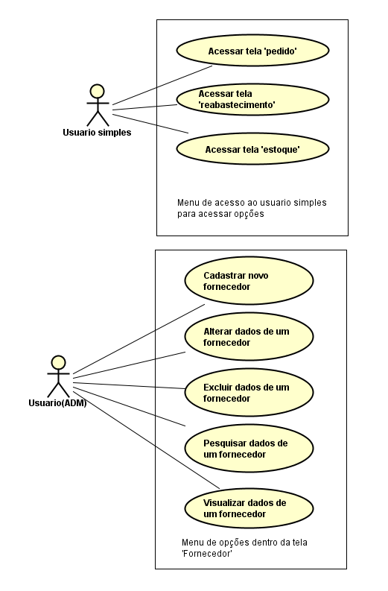
CASO DE USO
SESI – SENAI - IEL

Slide 8
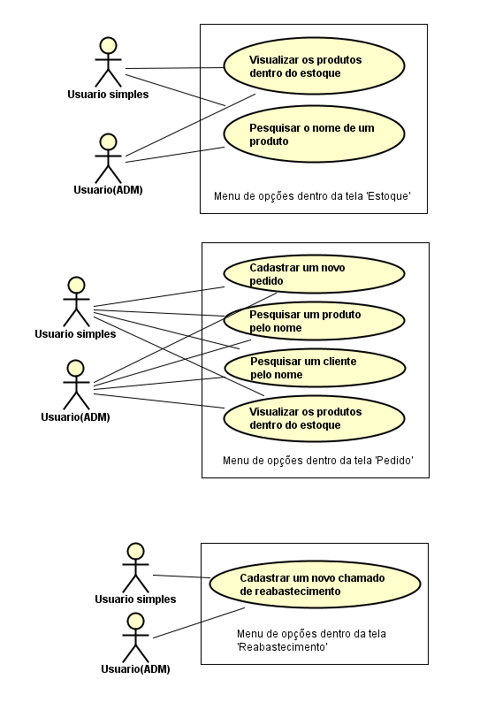
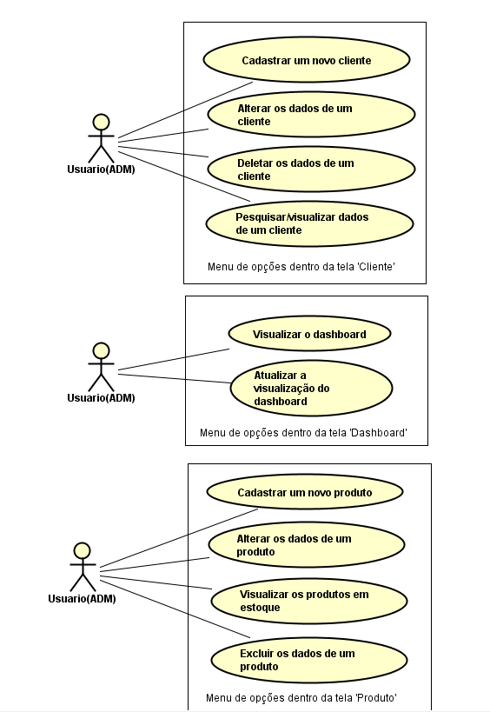
CASO DE USO
SESI – SENAI - IEL

Slide 9
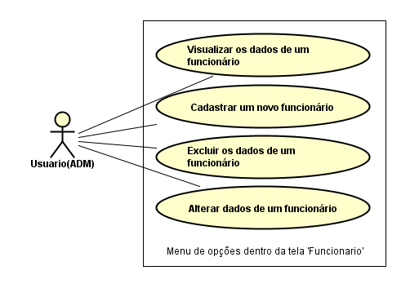
CASO DE USO
SESI – SENAI - IEL

Slide 10
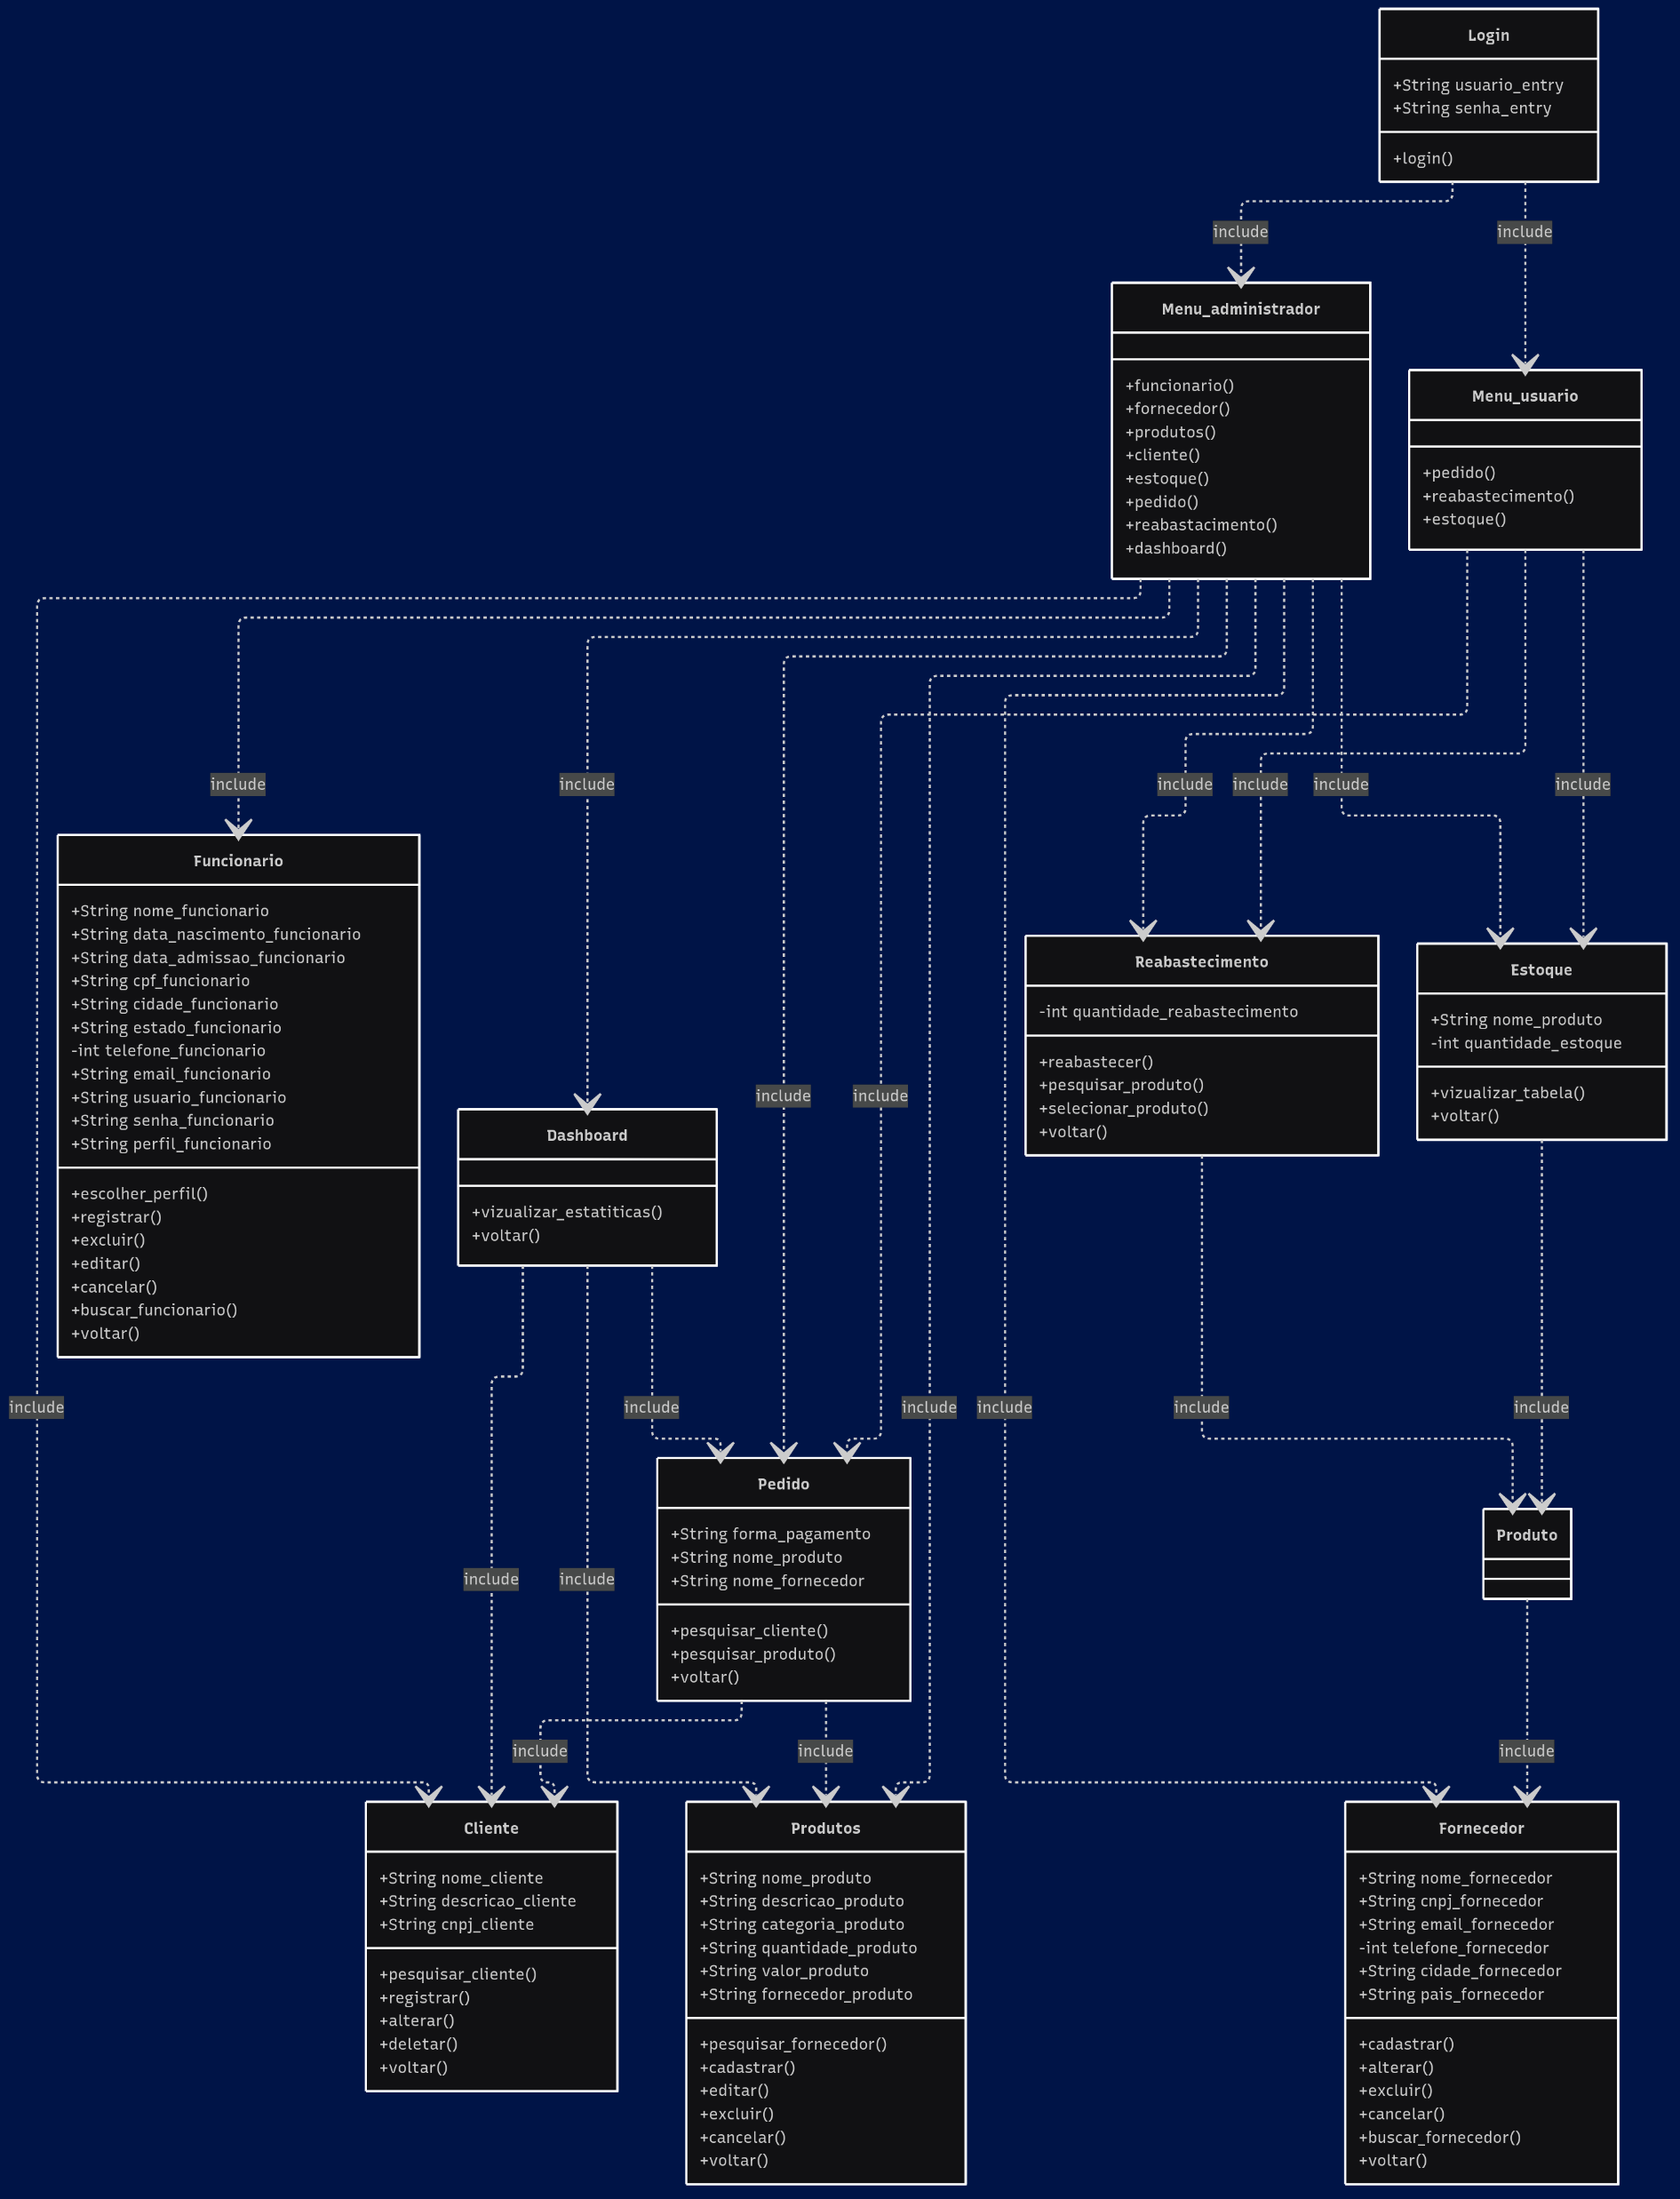
DIAGRAMA DE CLASSES
O diagrama modela um sistema de gestão com autenticação e dois níveis de acesso: usuário comum e administrador.

Slide 11
A classe Login é responsável pela autenticação e direciona o usuário ao menu correspondente.

Slide 12
Menu_usuario: Acesso a funcionalidades básicas — realizar Pedido, gerenciar Reabastecimento e consultar o Estoque.

Slide 13
Menu_administrador: Controle total do sistema, incluindo gerenciamento de Funcionário, Fornecedor, Produtos, Cliente, Pedido, Estoque, Reabastecimento e visualização de dados via Dashboard.

Slide 14
FIM.
OBRIGADO.
SESI – SENAI - IEL

